Slide 1
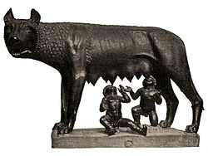
RÓMA TÖRTÉNETE i.e. 753 - 476

Slide 2
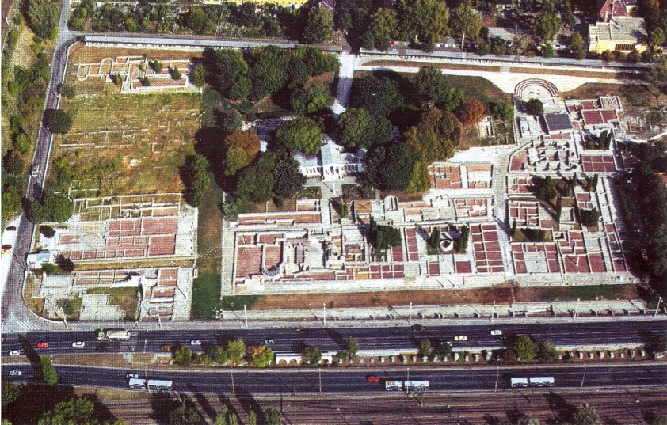
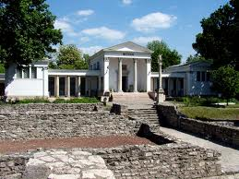
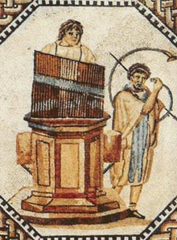
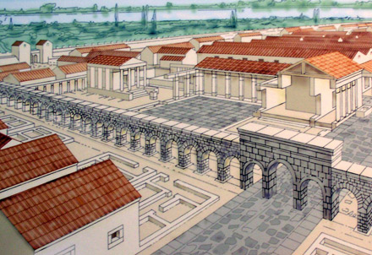
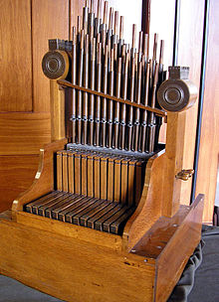
Pannónia provincia
Aquincum látképe és romjai jelenleg
A város rekonstruált rajza
A római víziorgona

Slide 3
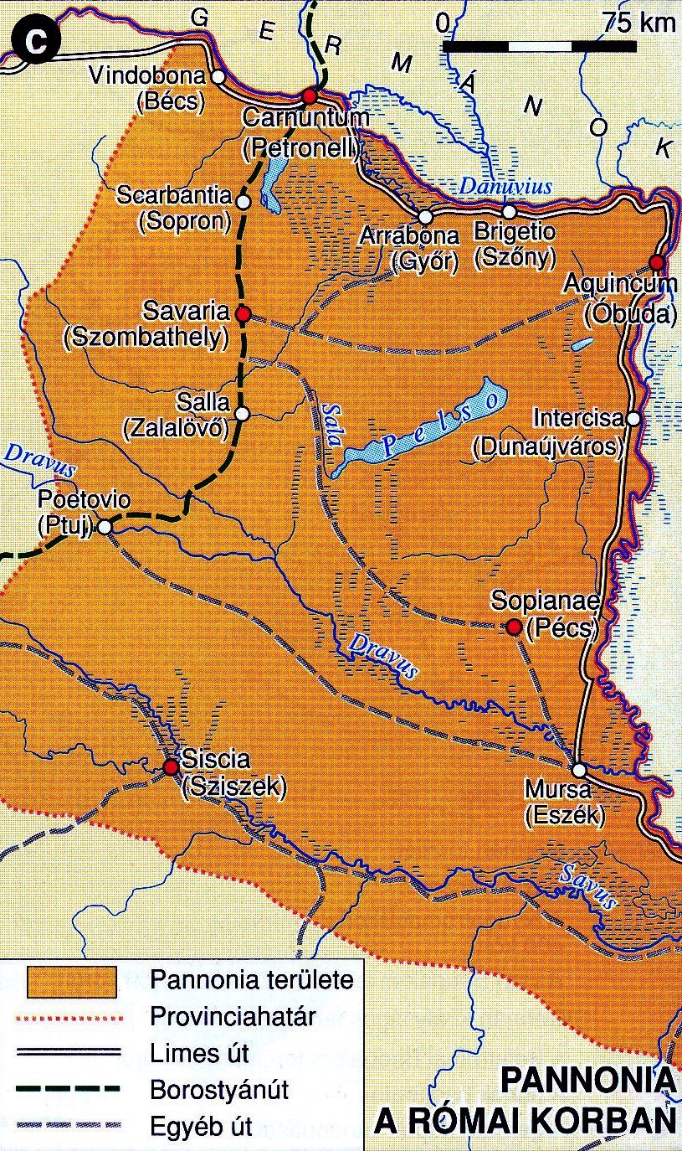
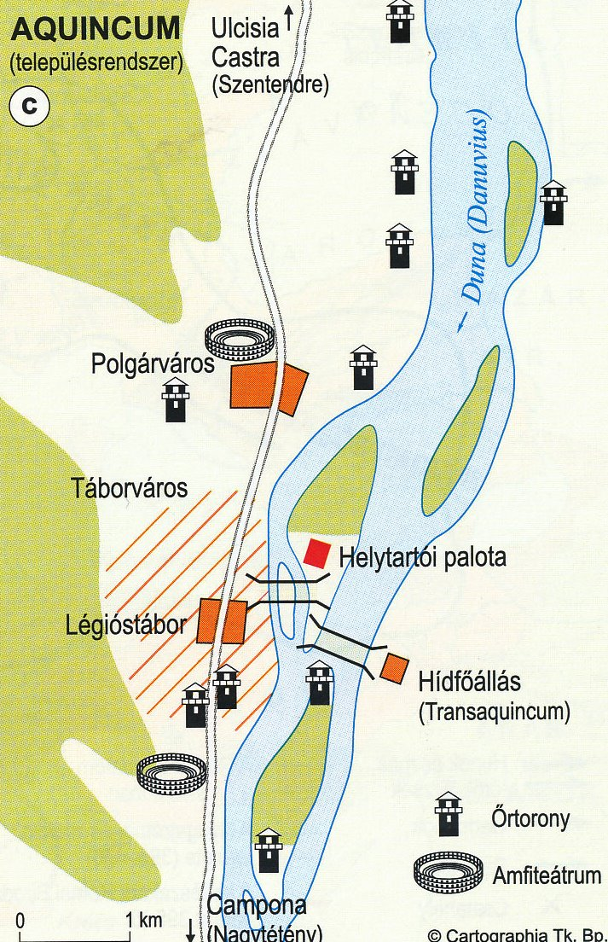

Slide 4
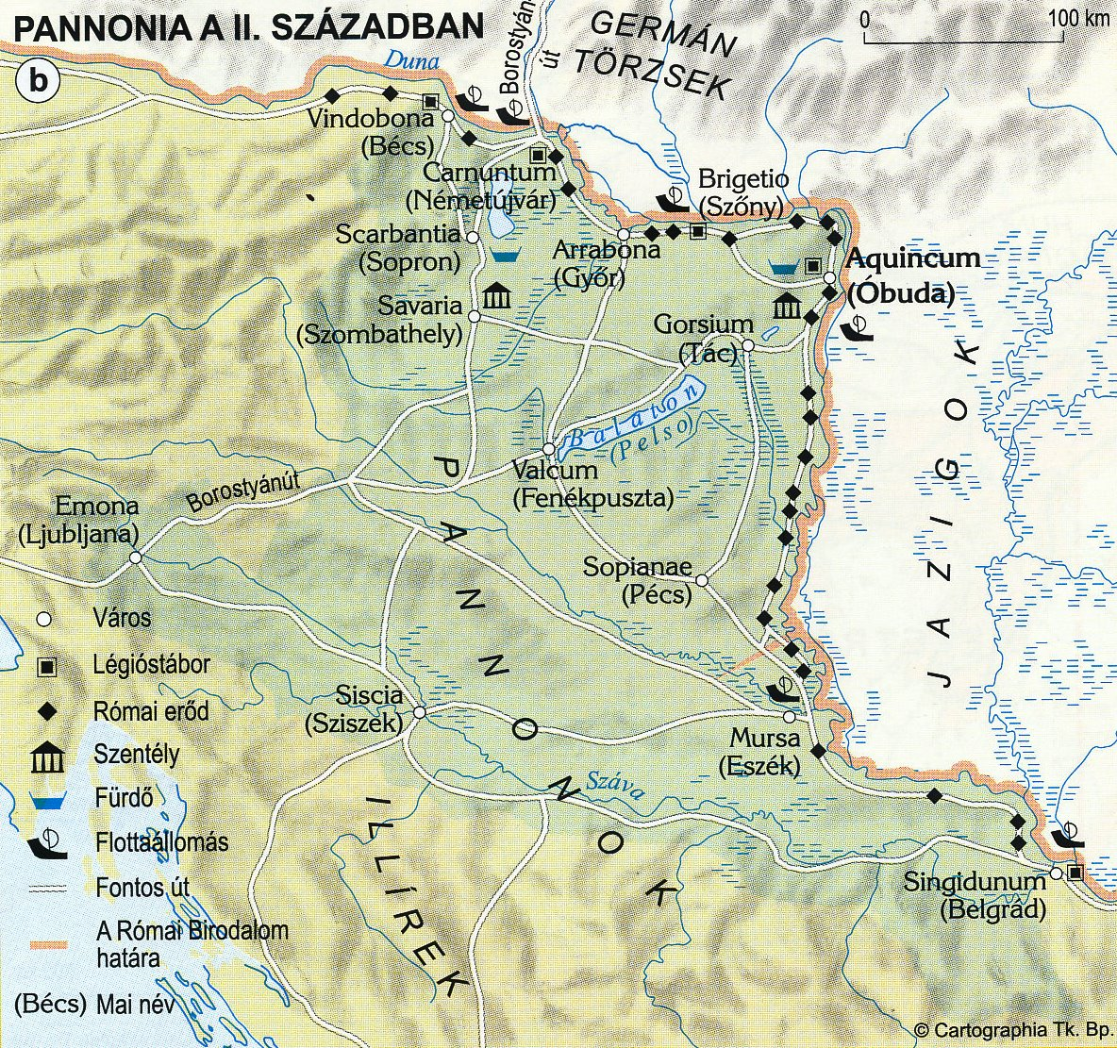

Slide 5
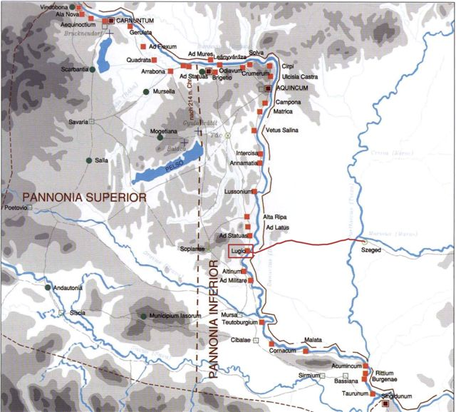
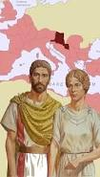
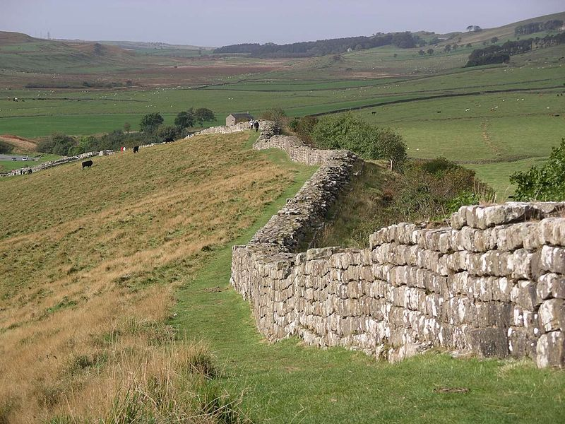
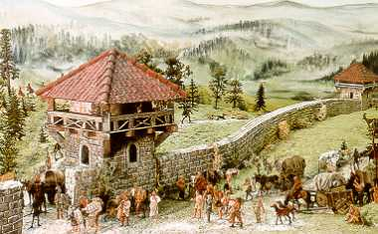
A limes a Római Birodalom védelmét szolgáló, a császárkorban létesített szárazföldi határvonal.
Pannónia elhelyezkedése a birodalmon belül
Római Birodalom leghíresebb limese Hadrianus fala a mai Angliában
Pannónia határán húzódó limes vonal
A limest eleinte a légiók, később a határőr alakulatok védték. A katonai táborokat a limes mentén helyezték el.

Slide 6
Miről is tanultunk?
Augustus császár
Dunántúl

Slide 7
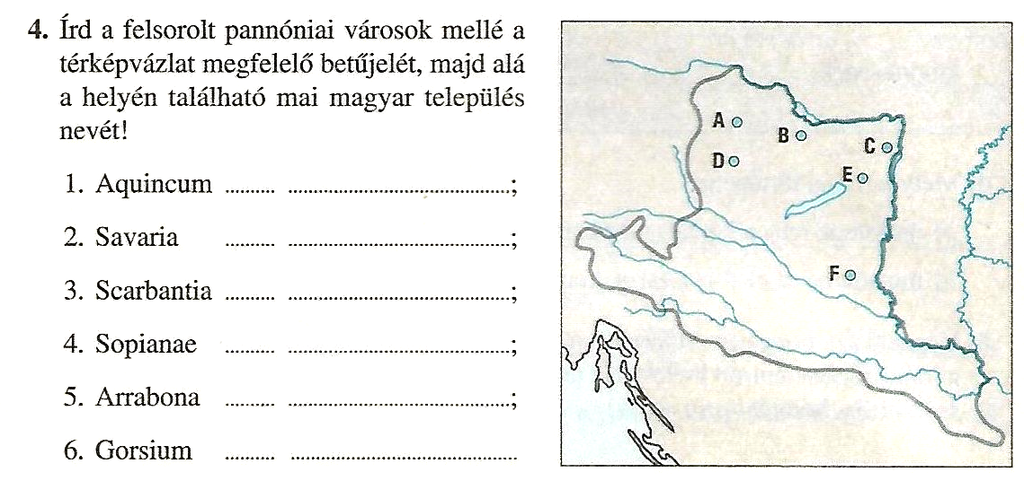
C
Óbuda
D
Szombathely
A
Sopron
F
Pécs
B
Győr
E
Tác
5.

